Slide 1
Modalité d’évaluations dans les épreuves terminales écrites
Séminaire IEN, IA-IPR et IGEN STI
Lycée Diderot, 8 mars 2016

Slide 2
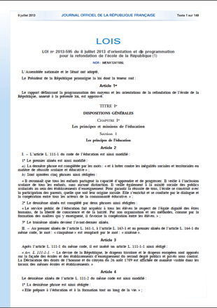

La refondation de l’école de la République loi du 8 juillet 2013
Une refondation pédagogique
Faire évoluer les modalités d’évaluation et de notation des élèves
Les modalités de la notation des élèves doivent évoluer pour éviter une « notation-sanction » à faible valeur pédagogique et privilégier une évaluation positive, simple et lisible, valorisant les progrès, encourageant les initiatives et compréhensible par les familles. En tout état de cause, l’évaluation doit permettre de mesurer le degré d’acquisition des connaissances et des compétences ainsi que la progression de l’élève.
Les journées de l’évaluation se sont tenues en décembre 2014.

Slide 3

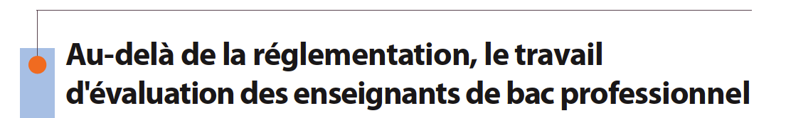
Des évaluations qui interrogent…
Aménager le cadre des épreuves
« Organiser les CCF sans interrompre le processus de formation se révèle pour les enseignants une exigence difficile à satisfaire, en particulier lorsqu’ils ont, seuls, la charge de leur groupe d’élèves. Ils contournent bien souvent cette contrainte (de temps, de disponibilité des équipements, de progression des élèves…) en banalisant des journées consacrées aux CCF. Aussi, les élèves passent plutôt leur CCF selon le principe du volontariat ou par ordre alphabétique, et pas uniquement quand ils sont prêts… »
Elaborer des repères pour l’évaluation
« …Les enseignants utilisent parfois des grilles modifiées faisant apparaître davantage les repères qu’ils se donnent pour l’évaluation.
La note est censée résulter de la somme des compétences notées comme acquises. Or les enseignants procèdent de manière inverse. Ils fixent ce qu’ils appellent une note au « forfait », en mobilisant leur propre grille, que celle-ci soit formalisée ou non, puis ils renseignent la grille officielle de sorte à obtenir cette note… »

Slide 4
Intervention en quatre parties
Analyse d’un sujet a posteriori, Jérôme Prouzat
Élaboration d’un sujet par compétences, David Grateau
Analyse nationale des résultats, Pascale Costa
Exploitation en académie, David Hélard

Slide 5
Analyse d’un sujet a posteriori
Jérôme Prouzat
IEN académie de Créteil

Slide 6
Travail de réfléxion demandé
Sujet
E2
Définition de l’épreuve E2
Compétences
Questionnement
?
Y-a-t-il validation de compétences ?
Ces compétences sont-elles bien celles définies dans la définition de l’épreuve ?
?
Sujet 1
E2
Sujet 2
E2
Notes:
Analyser un sujet écrit E2 pour faire le lien entre les questions et les compétences à valider d'après la définition de l'épreuve.
2 groupes d'IEN ont travaillé sur des sujets différents d’épreuve écrite « E2 »

Slide 7



Méthode de travail
Joachim ALPI
Fabien CHICHERY
Jérôme PROUZAT
Un groupe de trois IEN STI :
Trois temps :
1er temps
Travail individuel
2eme temps
Mise en commun
3eme temps
Constats
Notes:
Je vais vous présenter le travail réalisé par un de ces deux groupes
1er temps : chacun a travaillé seul de son coté
2eme temps : nous nous sommes réunis pour confronter nos travaux jusqu’à nous mettre d’accord sur une grille commune d’analyse.
3eme temps : de la grille d’analyse nous avons fait des constats

Slide 8
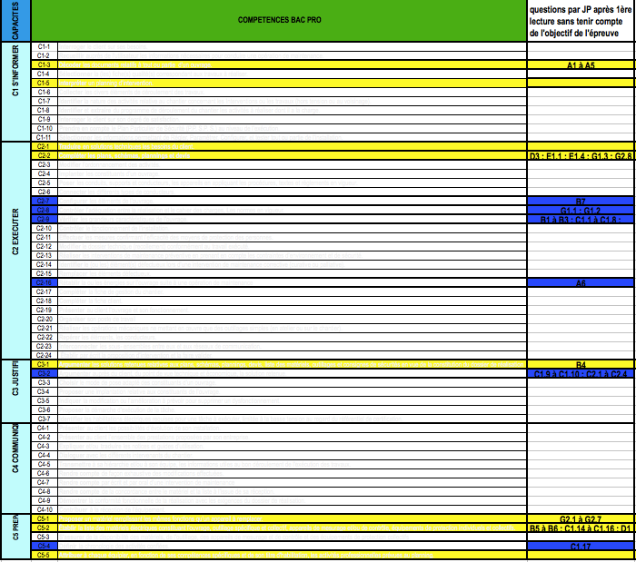
1er temps : travail individuel
Repère de la question
Légende :
 | Compétences repérées dans le sujet
 | Compétences «évaluables» dans l’épreuve E2
Notes:
Sur les 3 diapos qui suivent il ne faut pas chercher à lire ce qu’il y a dans les lignes mais observer le code couleur et écouter les commentaires.
Ici je vous présente ici la manière dont moi j’ai travaillé et cela c’est fait en 2 phases :
1ère phase : j’ai fait une analyse du sujet sans me référer à la définition de l’épreuve => j’ai placé le repère des questions dans la dernière colonne sur la ligne qui me semblait correspondre à la compétences évaluée.
2ème phase : J’ai lu la définition de l’épreuve et surligné en jaune les lignes correspondant aux compétences à valider dans cette épreuve.
3ème phase : Après cette mise en relief, il me restait des repères de questions non surlignées en jaune. Je les ai surlignées dans une autre couleur pour les faire ressortir.
Conclusion : après une seule lecture du sujet il n’est pas évident de mettre en évidence que les compétences évaluées sont bien bien celles attendues dans cette épreuve.

Slide 9
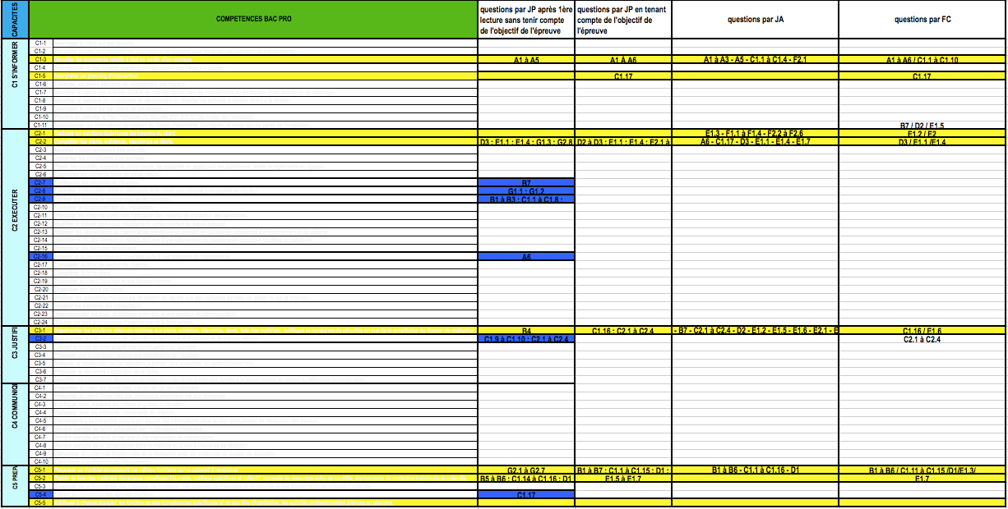
2ème temps : mise en commun
 | Compétences repérées dans le sujet
 | Compétences « évaluables »
Notes:
Après une deuxième lecture avec les compétences à évaluer déjà identifiées j’ai pu associer chaque question à une compétences à évaluer.
Quelques constats :
- 3 IEN et 3 analyses différentes dans l’ensemble.
Si l’on y regarde de plus près il y a quand même des questions qui font unanimité pour nous 3.
Nous sommes unanimes sur le fait qu’une des compétences à valider de ne l’est pas dans ce sujet.

Slide 10
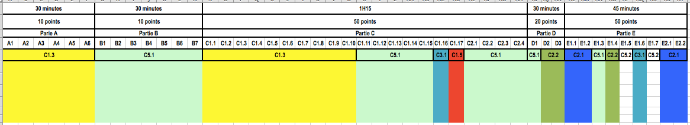
3ème temps : constats
Légende : Une couleur par compétence visée
1 sujet en 5 parties
7 compétences sur les 8 évaluables
3 parties sur 5 = environ
75% des questions
66% de la durée de l’épreuve
50% des points
25% des compétences
Notes:
Après des échanges entre nous, nous nous sommes mis d’accord sur une grille que je vous présente ici. Cette grille nous a permis de faire des constats :
- Répartition inégale des compétences évaluées

Slide 11
Synthèse
Ce sont bien des compétences qui sont évaluées.
Il n’est pas évident que les compétences évaluées soient uniquement celles mentionnées dans la définition de l’épreuve.
Les compétences sont évaluées de manière inégale entre elles.

Slide 12
Conclusion
Pour la rédaction d’un sujet E2, il est indispensable :
De partir de la définition de l’épreuve ;
De guider les auteurs de sujets dans leur rédaction.
&

Slide 13
Élaboration d’un sujet par compétences
(baccalauréat professionnel aéronautique)
David Grateau
IEN académie de Versailles

Slide 14
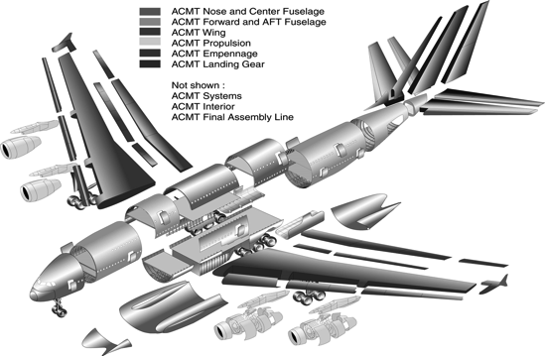
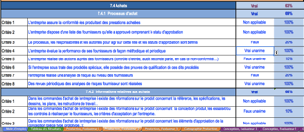
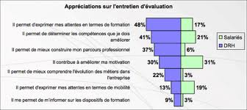
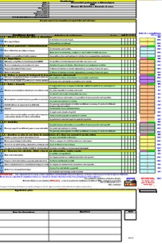
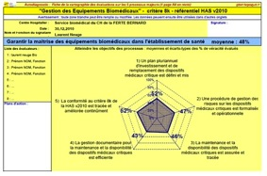
Introduction
En collaboration avec :
  Jean-Michel THIEULENT – IEN de Toulouse
  Landry BOURGUIGNON – IEN de Toulouse
Rénovation de la filière
20xx
2016
Aviation générale
STRUCTURE
SYSTÈMES
AVIONIQUE
Evaluation par compétences des épreuves ponctuelles et CCF :
CAP Aéronautique
opt : avionique - systèmes – structure
BAC PRO Aéronautique
opt : avionique - systèmes – structure
BAC PRO Aviation générale
MC Aéronautique
5 options

Slide 15
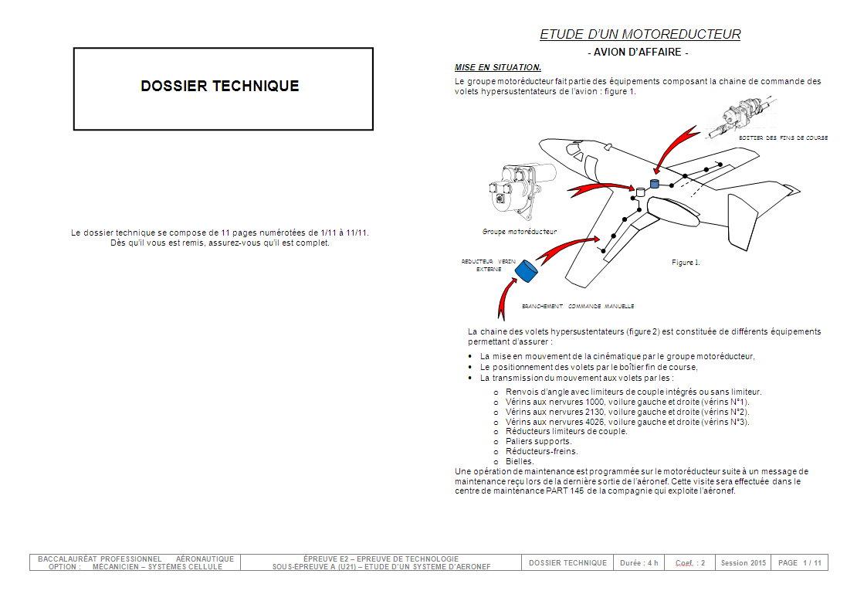
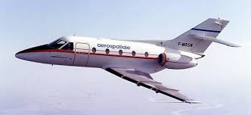
Sujet écrit
Exploitation de la documentation technique
  E2 : Exploitation de la documentation technique
  Durée : 4 heures
  Mode : Ponctuel écrit
  Environ 50 questions
  9 indicateurs

Slide 16
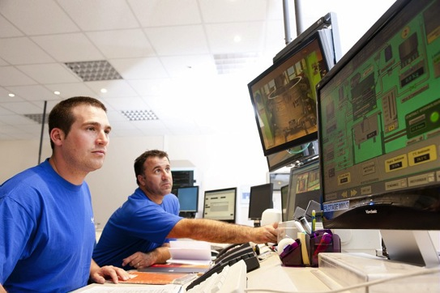


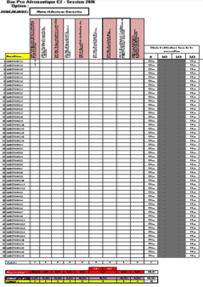

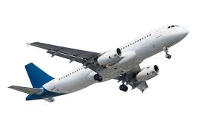
Changement des pratiques
Référentiel Support technique Grille de guidance sujet

Slide 17
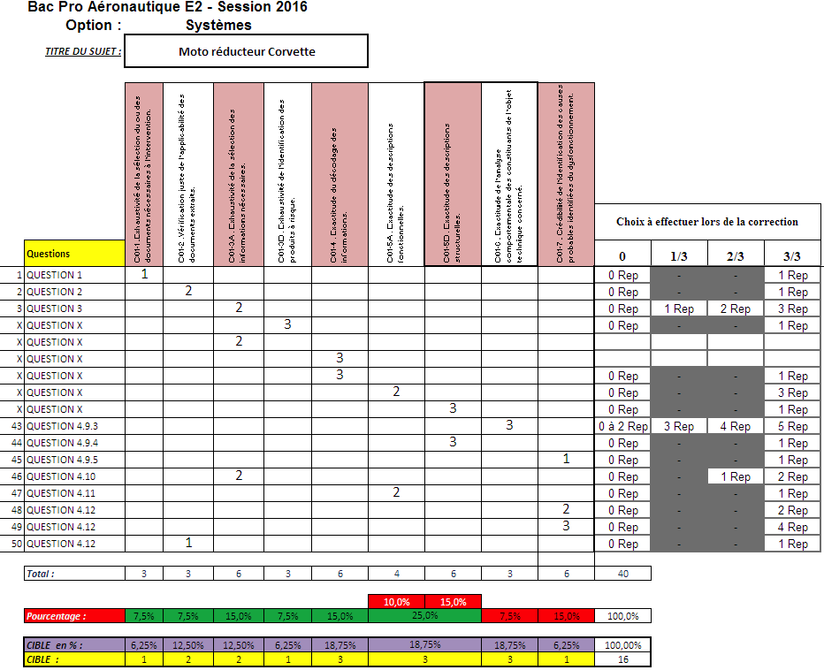
Grille de guidance du sujet
Identification
Compétences – Indicateurs de performances
Pondérations des questions
Analyse des résultats

Slide 18
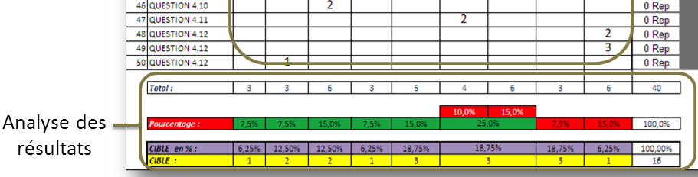
Grille de guidance du sujet

Slide 19
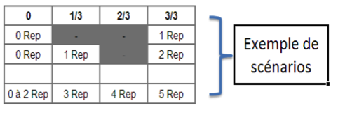
Grille de guidance du sujet
Identification
Compétences – Indicateurs de performances
Guidance pour la correction
Pondérations des questions
Analyse des résultats

Slide 20
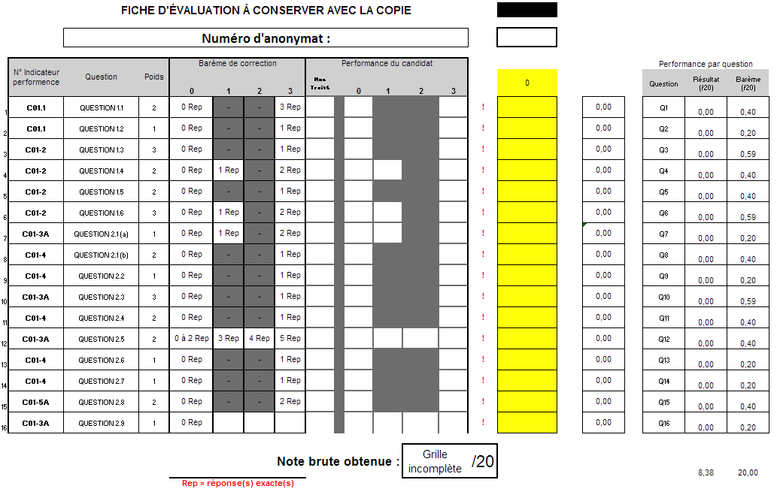
Grille de correction du sujet - vierge
Identification
Guidance pour corriger

Slide 21
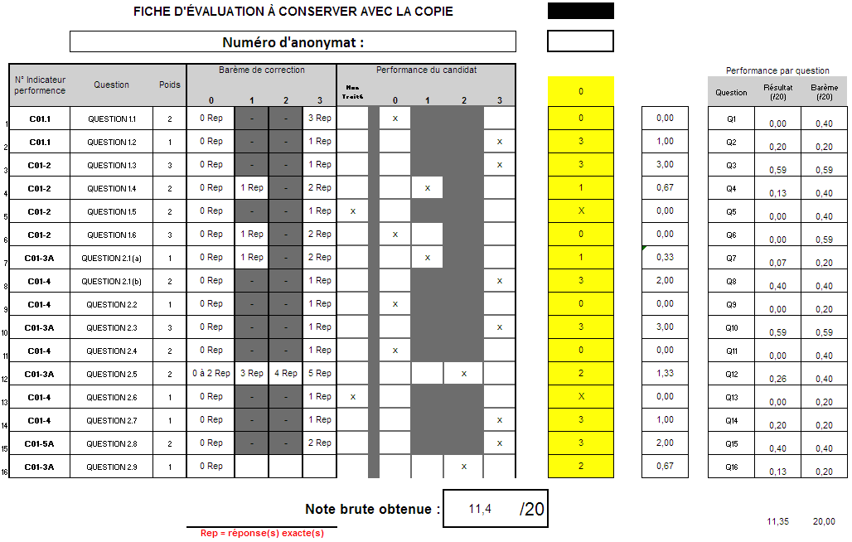
Grille de correction du sujet - complétée
Performance par question
Tableau à compléter par le correcteur
Synthèse
Résultats

Slide 22
Bilan
Plus besoin de barème sur les sujets.
Les questions sont pondérées en fonction de la durée à passer pour répondre, du niveau de difficulté. Une harmonisation finale permet de bien équilibrer le sujet.
L’outil guide les auteurs lors de l’élaboration du sujet.
La situation d’épreuve écrite correspond au règlement d’examen.
Les questions posées pour l’épreuve correspondent aux compétences à évaluer.

Slide 23
Analyse nationale des résultats
(baccalauréat STI2D session 2015)
Pascale Costa
IGEN

Slide 24
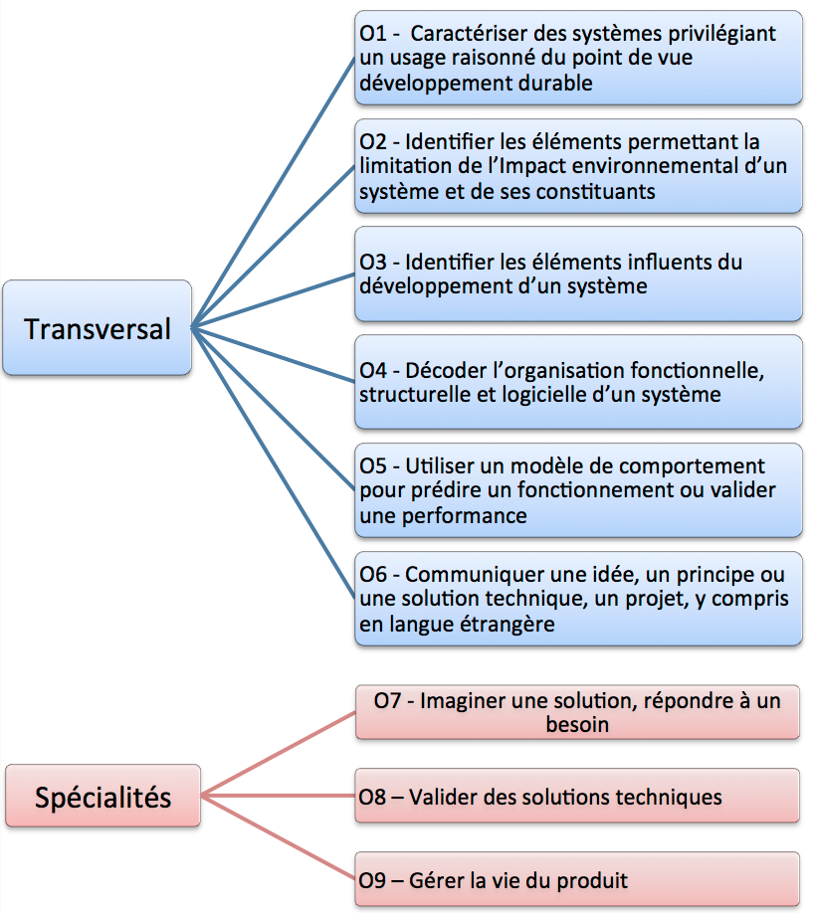


Evaluation des compétences par épreuves
Con
Épreuve
écrite
Présentation
de projet
Conduite de projet

Slide 25
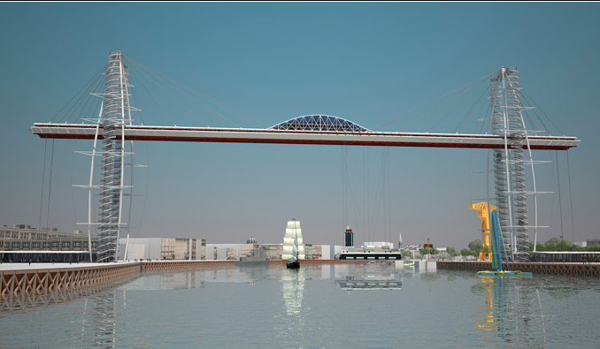
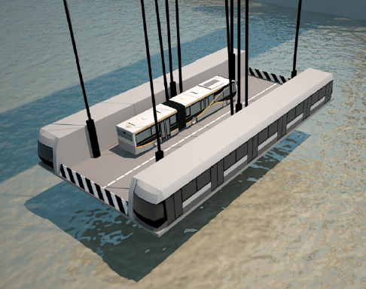
Sujet écrit métropole 2015 projet de pont transbordeur Jules Verne à Nantes
Partie 1 (3 heures)
  26 questions
  32 indicateurs
  Partie 2 (1 heure)
  6 questions
  6 indicateurs

Slide 26
Résultats en métropole
 | 2015 | 2014 | 2013
Nombre de candidats | 27 853 | 26 413 | 23 795
Moyenne | 10,4 (9,2 à 11,9) | 11,7 (10,5 à 13) | 11,4
% moyen d’indicateurs comptabilisés | 80% (63 à 100 %) | 92 % (81 à 97 %) | 91 %
DOM-TOM : moyenne 8,3

Slide 27
Résultats nationaux pour les 38 indicateurs
  La partie 2 en fin de sujet a été mal traitée.
  La performance moyenne est inferieure à 50 % pour 23 indicateurs sur 38 soit 60,5 %
  (en 2014 pour 16 indicateurs sur 34 soit 47 %).

Slide 28
Poids relatifs des compétences
CO4 - Décoder l’organisation fonctionnelle, structurelle et logicielle d’un système
CO4.1. Identifier et caractériser les fonctions et les constituants d’un système ainsi que ses entrées/sorties
CO4.2. Identifier et caractériser l’agencement matériel et/ou logiciel d’un système
CO4.3. Identifier et caractériser le fonctionnement temporel d’un système
CO4.4. Identifier et caractériser des solutions techniques relatives aux matériaux, à la structure, à l’énergie et aux informations (acquisition, traitement, transmission) d’un système

Slide 29
Traitements des questions par compétences
CO4

Slide 30
Performances moyennes suivant les compétences
CO4

Slide 31
Analyse par questions
(Matière- Énergie - Information)
 |  |  |  | % trait | % perf
la valeur relevée est correcte | CO1.2 | i1201 | Q1.3.1 | 97% | 33%
Le poids total prend en compte le poids à vide et la charge utile | CO4.4 | i4401 | Q1.3.2 | 96% | 50%
le calcul de l'effort de traction est correct | CO4.4 | i4402 | Q1.3.3 | 54% | 39%
le choix de type de câble sont correctement explicités | CO4.4 | i4403 | Q1.3.3 | 52% | 40%
le calcul de l'allongement est correct | CO4.4 | i4404 | Q1.3.4 | 93% | 59%
le calcul de l'allongement est correct | CO4.4 | i4405 | Q1.3.5 | 91% | 48%
le calcul de l'allongement total est correct | CO4.4 | i4406 | Q1.3.6 | 75% | 38%
le phénomène prépondérant est identifié | CO4.4 | i4407 | Q1.3.6 | 70% | 44%
L'équipement est justifié par le dépassement de la valeur réglementaire | CO1.2 | i1202 | Q1.3.7 | 58% | 40%
les fonctions sont correctement identifiées | CO4.1 | i4102 | Q1.4.1 | 98% | 62%
Les informations contenues dans le diagramme d'état sont correctement retranscrites | CO4.3 | i4301 | Q1.4.2 | 92% | 40%
les données de durée et énergie sont correctement exploitées | CO4.4 | i4408 | Q1.4.3 | 67% | 42%
le rendement global est le produit des rendements intermédiaires | CO4.4 | i4410 | Q1.4.4 | 74% | 50%
Les pertes sont correctement identifiées | CO4.4 | i4411 | Q1.4.4 | 64% | 24%
L'exploitation des graphes est correcte | CO4.4 | i4412 | Q1.4.5 | 63% | 74%
le gain en efficacité est justifié par la suppression du réducteur | CO2.2 | i2201 | Q1.4.6 | 48% | 26%
La minimisation des pertes est justifiée par les enjeux d'efficacité énergétique et de développement durable | CO2.2 | i2202 | Q1.4.6 | 48% | 37%
les associations proposées sont correctes | CO4.1 | i4103 | Q2.1 | 92% | 53%
les valeurs binaires extraites sont correctes | CO4.3 | i4302 | Q2.2 | 76% | 32%
l'écriture du nombre binaire est correcte | CO4.4 | i4413 | Q2.3 | 60% | 27%
la conversion du nombre binaire est correcte | CO4.4 | i4414 | Q2.3 | 56% | 22%
le calcul est correct | CO4.4 | i4415 | Q2.4 | 54% | 29%
les arguments proposés sont corrects | CO6.3 | i6303 | Q2.5 | 38% | 30%
M
E
I

Slide 32
Bilan de l’épreuve écrite 2015
Les performances de 5 des 9 compétences évaluées sont inferieures à 50%.
  Ce qui est positif :
  la recherche d’informations dans un document technique ;
  les outils de description SysML, la schématisation ;
  les fonctions d’une chaine d’énergie.
  Ce qui est à surveiller :
  l’identification des variables internes et externes utiles à une modélisation, l’influence des paramètres internes ;
  les aspects calculatoires ;
  les synthèses.
  Ce qui pose problème :
  les notions de contraintes ;
  le codage de l’information ;
  les réseaux ( bus série ou parallèle et leur intérêt).

Slide 33
Exploitation en académie
(baccalauréat STI2D)
David Hélard
IA-IPR académie de Lille

Slide 34
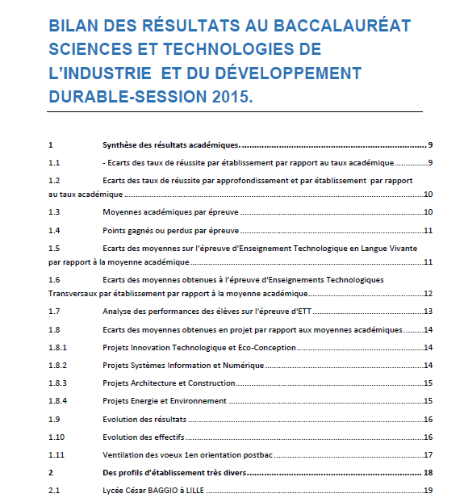
Exploitation en académie
Un outil de pilotage académique décliné en établissement
Un bilan détaillé non anonymé pour le groupe STI
Un bilan détaillé anonymé présenté en réunion des chefs de travaux
Un bilan personnalisé envoyé aux chefs d’établissement

Slide 35
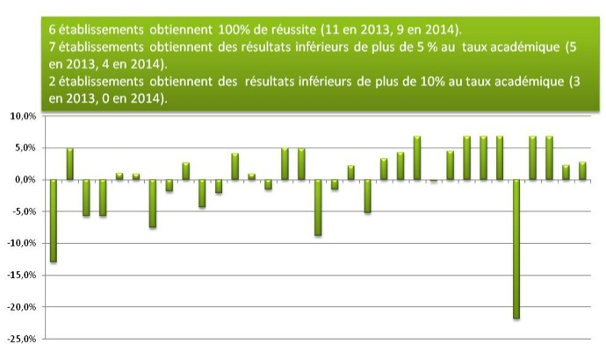
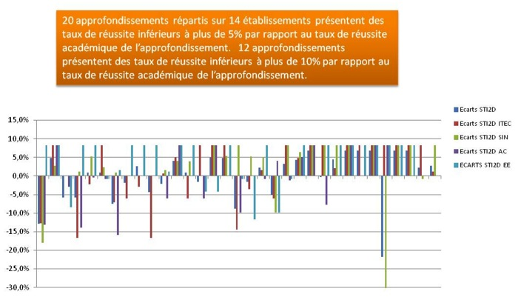
Bilan détaillé des résultats à l’examen
Ecarts des taux de réussite (globalement et par spécialité) par établissement par rapport au taux académique
Des données pour aider les établissement à se positionner et définir les actions à mener
Lycée

Slide 36
Bilan détaillé des résultats à l’examen
Un outil fourni aux collègues IPR des autres disciplines
La moyenne obtenue à l’épreuve de projet détermine presque exclusivement la réussite au baccalauréat
Les épreuves à caractère technologique valorisent les candidats

Slide 37
Bilan détaillé des résultats à l’examen
Un impact sur l’organisation de l’accompagnement personnalisé
Détecter les difficultés des élèves sur les compétences de communication dès la classe de première et travailler cette compétence en accompagnement personnalisé
Établissement lambda

Slide 38
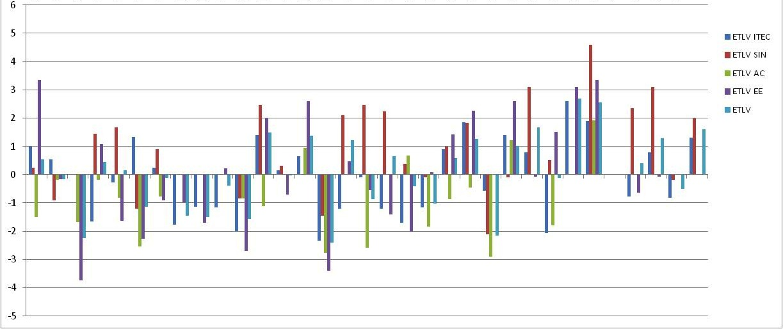
Bilan détaillé des résultats à l’examen
Alimenter la réflexion en établissement sur le rôle de l’ETLV
Dans certains établissements, l’ETLV ne joue pas son rôle d’épreuve à « points bonus ».
Des moyennes à l’épreuve parfois inférieures à la moyenne obtenue en LV1.
ETLV 12,9
LV1 10,3

Slide 39
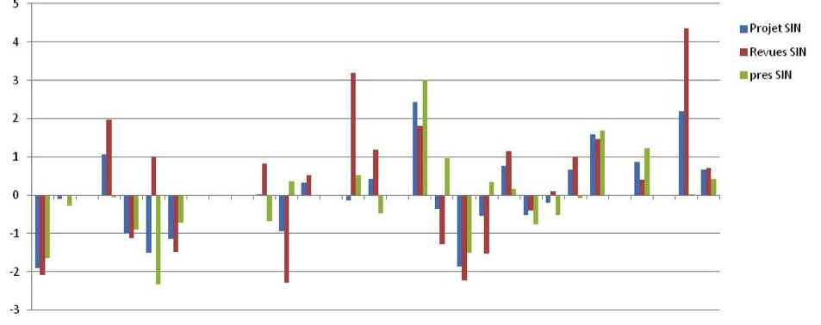
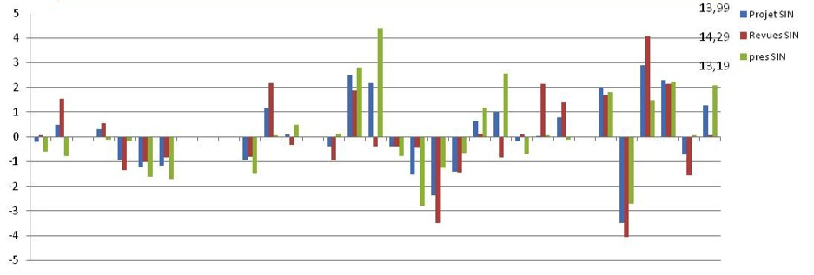
Bilan détaillé des résultats à l’examen
Spécialité SIN – Des écarts sur les résultats importants entre l’épreuve de conduite de projet et la présentation du projet en 2013
Session 2013
Formation des enseignants sur l’évaluation du projet
Session 2015

Slide 40
Bilan détaillé des résultats à l’examen
Des repères sur les évolutions des moyennes académiques entre les 3 sessions d’examen
Un décrochage en ETT à la session 2015 expliqué par une élévation des exigences scientifiques et technologiques à l’épreuve

Slide 41
Bilan détaillé des résultats à l’examen
Analyse des performances des candidats à l’épreuve ETT
Problème
Exercice
Partie 1
Partie 2
Partie 3
Partie 4
Travailler en AP sur la persévérance

Slide 42
Bilan détaillé des résultats à l’examen
 |  |  |  |  | valeur ascenceur:
 |  |  |  |  | 0
 |  |  |  |  | seuil traitement:
 |  |  |  |  | 0%
 |  |  |  |  | Poids bonus :
 |  |  |  |  | 0
Indicateurs de résultat | Compétence | N° indicateur | Question | Poids | Facteur correctif | influence indicateur | % Trait. X Perf. Moy. | % cd ayant traité l'ind. | % cd avec perf. = 0 | % cd avec perf. = 1 | % cd avec perf. = 2 | % cd avec perf. = 3 | Perf. Moyenne
Les constituants sont correctements identifiés | CO4.1 | i4101 | Q1.1.1 | 1 | 0 | # | 87% | 99% | 0% | 1% | 34% | 64% | 88%
le schéma est clair et permet la détermination du tirant d'air | CO3.1 | i3101 | Q1.1.2 | 1 | 0 | # | 61% | 90% | 13% | 14% | 20% | 43% | 68%
La méthode de calcul du flux est cohérente | CO3.1 | i3102 | Q1.1.3 | 1 | 0 | # | 47% | 94% | 26% | 24% | 16% | 28% | 50%
la comparaison est pertinente | CO3.2 | i3201 | Q1.1.3 | 1 | 0 | # | 64% | 93% | 13% | 17% | 17% | 47% | 68%
le positionnement du type d'innovation est correct | CO3.2 | i3202 | Q1.1.4 | 1 | 0 | # | 50% | 99% | 43% | 6% | 5% | 45% | 51%
la classe et les domaines protégés identifiés sont corrects | CO3.2 | i3203 | Q1.1.5 | 1 | 0 | # | 70% | 94% | 14% | 5% | 22% | 55% | 75%
L'ouvrage est correctement positionné par rapport aux autres solutions | CO3.2 | i3204 | Q1.1.6 | 1 | 0 | # | 78% | 98% | 8% | 10% | 15% | 65% | 80%
les arguments proposés justifient le respect des trois objectifs | CO6.3 | i6301 | Q1.1.7 | 1 | 0 | # | 64% | 95% | 3% | 25% | 35% | 32% | 67%
les familles des matériaux sont correctement identifiées | CO4.4 | i4409 | Q1.2.1. | 1 | 0 | # | 53% | 95% | 23% | 17% | 24% | 32% | 56%
le calcul de la charge propre est juste et le graphe correctement renseigné | CO5.2 | i5201 | Q1.2.2 | 1 | 0 | # | 54% | 89% | 20% | 19% | 5% | 44% | 61%
la charge d'exploitation est correctement évaluée et repérée | CO5.2 | i5202 | Q1.2.3 | 1 | 0 | # | 34% | 75% | 33% | 6% | 11% | 25% | 46%
L'évolution de l'intensité la charge d'exploitation est correctement décrite | CO5.2 | i5203 | Q1.2.4 | 1 | 0 | # | 25% | 65% | 26% | 11% | 18% | 9% | 39%
La contrainte est correctement déterminée | CO5.2 | i5204 | Q1.2.5 | 1 | 0 | # | 14% | 43% | 24% | 6% | 3% | 10% | 33%
La condition de résistance est correctement exprimée | CO5.2 | i5205 | Q1.2.5 | 1 | 0 | # | 19% | 44% | 23% | 2% | 5% | 15% | 42%
les domaines de durabilité proposés sont corrects | CO6.3 | i6302 | Q1.2.6 | 1 | 0 | # | 26% | 69% | 18% | 30% | 17% | 5% | 37%
la valeur relevée est correcte | CO1.2 | i1201 | Q1.3.1 | 1 | 0 | # | 25% | 95% | 64% | 3% | 13% | 16% | 27%
Le poids total prend en compte le poids à vide et la charge utile | CO4.4 | i4401 | Q1.3.2 | 1 | 0 | # | 37% | 98% | 38% | 30% | 11% | 19% | 38%
le calcul de l'effort de traction est correct | CO4.4 | i4402 | Q1.3.3 | 1 | 0 | # | 15% | 49% | 27% | 7% | 7% | 8% | 30%
le choix de type de câble sont correctement explicités | CO4.4 | i4403 | Q1.3.3 | 1 | 0 | # | 20% | 45% | 22% | 1% | 10% | 13% | 43%
le calcul de l'allongement est correct | CO4.4 | i4404 | Q1.3.4 | 1 | 0 | # | 46% | 93% | 22% | 24% | 28% | 19% | 50%
le calcul de l'allongement est correct | CO4.4 | i4405 | Q1.3.5 | 1 | 0 | # | 23% | 89% | 42% | 28% | 14% | 5% | 26%
le calcul de l'allongement total est correct | CO4.4 | i4406 | Q1.3.6 | 1 | 0 | # | 12% | 66% | 47% | 8% | 7% | 5% | 18%
le phénomène prépondérant est identifié | CO4.4 | i4407 | Q1.3.6 | 1 | 0 | # | 19% | 58% | 34% | 5% | 6% | 14% | 33%
L'équipement est justifié par le dépassement de la valeur réglementaire | CO1.2 | i1202 | Q1.3.7 | 1 | 0 | # | 21% | 53% | 19% | 15% | 10% | 9% | 39%
les fonctions sont correctement identifiées | CO4.1 | i4102 | Q1.4.1 | 1 | 0 | # | 58% | 95% | 17% | 11% | 39% | 28% | 61%
Les informations contenues dans le diagramme d'état sont correctement retranscrites | CO4.3 | i4301 | Q1.4.2 | 1 | 0 | # | 30% | 92% | 41% | 24% | 16% | 11% | 33%
les données de durée et énergie sont correctement exploitées | CO4.4 | i4408 | Q1.4.3 | 1 | 0 | # | 11% | 53% | 36% | 8% | 3% | 6% | 20%
le rendement global est le produit des rendements intermédiaires | CO4.4 | i4410 | Q1.4.4 | 1 | 0 | # | 32% | 69% | 32% | 3% | 9% | 25% | 46%
Les pertes sont correctement identifiées | CO4.4 | i4411 | Q1.4.4 | 1 | 0 | # | 6% | 59% | 47% | 8% | 3% | 1% | 10%
L'exploitation des graphes est correcte | CO4.4 | i4412 | Q1.4.5 | 1 | 0 | # | 37% | 55% | 15% | 2% | 3% | 34% | 68%
le gain en efficacité est justifié par la suppression du réducteur | CO2.2 | i2201 | Q1.4.6 | 1 | 0 | # | 8% | 41% | 27% | 6% | 6% | 2% | 19%
La minimisation des pertes est justifiée par les enjeux d'efficacité énergétique et de développement durable | CO2.2 | i2202 | Q1.4.6 | 1 | 0 | # | 13% | 39% | 18% | 8% | 6% | 7% | 34%
les associations proposées sont correctes | CO4.1 | i4103 | Q2.1 | 1 | 0 | # | 42% | 92% | 20% | 33% | 22% | 17% | 46%
les valeurs binaires extraites sont correctes | CO4.3 | i4302 | Q2.2 | 1 | 0 | # | 13% | 68% | 45% | 13% | 6% | 5% | 18%
l'écriture du nombre binaire est correcte | CO4.4 | i4413 | Q2.3 | 1 | 0 | # | 12% | 52% | 39% | 2% | 1% | 10% | 22%
la conversion du nombre binaire est correcte | CO4.4 | i4414 | Q2.3 | 1 | 0 | # | 7% | 45% | 35% | 5% | 1% | 5% | 15%
le calcul est correct | CO4.4 | i4415 | Q2.4 | 1 | 0 | # | 12% | 43% | 28% | 3% | 2% | 9% | 27%
les arguments proposés sont corrects | CO6.3 | i6303 | Q2.5 | 1 | 0 | # | 5% | 22% | 10% | 9% | 1% | 1% | 23%
Un outil pour permettre d’analyser les performances des candidats du lycée
par rapport aux performances réalisées au niveau académique
et concevoir des séquences d’activités pratiques sur ces points durs
Établissement
Académie

Slide 43
Bilan détaillé des résultats à l’examen
L'évolution de l'intensité la charge d'exploitation est correctement décrite | CO5.2 | i5203 | Q1.2.4 | 1 | 0 | # | 27% | 73% | 29% | 19% | 14% | 11% | 37%
La contrainte est correctement déterminée | CO5.2 | i5204 | Q1.2.5 | 1 | 1 | # | 14% | 51% | 30% | 8% | 3% | 10% | 28%
La condition de résistance est correctement exprimée | CO5.2 | i5205 | Q1.2.5 | 1 | 1 | # | 16% | 49% | 28% | 5% | 5% | 11% | 33%
les domaines de durabilité proposés sont corrects | CO6.3 | i6302 | Q1.2.6 | 1 | 0 | # | 30% | 70% | 16% | 27% | 18% | 9% | 43%
la valeur relevée est correcte | CO1.2 | i1201 | Q1.3.1 | 1 | 0 | # | 29% | 97% | 55% | 14% | 8% | 19% | 30%
Le poids total prend en compte le poids à vide et la charge utile | CO4.4 | i4401 | Q1.3.2 | 1 | 0 | # | 45% | 96% | 26% | 31% | 14% | 25% | 47%
le calcul de l'effort de traction est correct | CO4.4 | i4402 | Q1.3.3 | 1 | 1 | # | 18% | 54% | 28% | 9% | 6% | 11% | 34%
le choix de type de câble sont correctement explicités | CO4.4 | i4403 | Q1.3.3 | 1 | 0 | # | 22% | 52% | 22% | 10% | 7% | 14% | 41%
le calcul de l'allongement est correct | CO4.4 | i4404 | Q1.3.4 | 1 | 0 | # | 54% | 92% | 18% | 20% | 21% | 33% | 58%
le calcul de l'allongement est correct | CO4.4 | i4405 | Q1.3.5 | 1 | 0 | # | 32% | 89% | 31% | 28% | 21% | 9% | 36%
le calcul de l'allongement total est correct | CO4.4 | i4406 | Q1.3.6 | 1 | 1 | # | 19% | 70% | 39% | 13% | 8% | 9% | 27%
le phénomène prépondérant est identifié | CO4.4 | i4407 | Q1.3.6 | 1 | 0 | # | 27% | 68% | 31% | 10% | 7% | 19% | 41%
L'équipement est justifié par le dépassement de la valeur réglementaire | CO1.2 | i1202 | Q1.3.7 | 1 | 0 | # | 21% | 56% | 23% | 13% | 10% | 9% | 37%
les fonctions sont correctement identifiées | CO4.1 | i4102 | Q1.4.1 | 1 | 0 | # | 60% | 97% | 10% | 24% | 32% | 31% | 62%
Les informations contenues dans le diagramme d'état sont correctement retranscrites | CO4.3 | i4301 | Q1.4.2 | 1 | 0 | # | 39% | 91% | 29% | 24% | 21% | 17% | 43%
les données de durée et énergie sont correctement exploitées | CO4.4 | i4408 | Q1.4.3 | 1 | 0 | # | 21% | 64% | 36% | 8% | 5% | 15% | 33%
le rendement global est le produit des rendements intermédiaires | CO4.4 | i4410 | Q1.4.4 | 1 | 0 | # | 31% | 70% | 31% | 8% | 9% | 22% | 44%
Les pertes sont correctement identifiées | CO4.4 | i4411 | Q1.4.4 | 1 | 1 | # | 14% | 62% | 37% | 11% | 8% | 5% | 23%
L'exploitation des graphes est correcte | CO4.4 | i4412 | Q1.4.5 | 1 | 0 | # | 42% | 58% | 13% | 3% | 5% | 38% | 72%
le gain en efficacité est justifié par la suppression du réducteur | CO2.2 | i2201 | Q1.4.6 | 1 | 1 | # | 10% | 45% | 28% | 7% | 5% | 4% | 22%
La minimisation des pertes est justifiée par les enjeux d'efficacité énergétique et de développement durable | CO2.2 | i2202 | Q1.4.6 | 1 | 1 | # | 16% | 46% | 20% | 12% | 7% | 7% | 34%
les associations proposées sont correctes | CO4.1 | i4103 | Q2.1 | 1 | 0 | # | 47% | 92% | 19% | 25% | 29% | 19% | 51%
les valeurs binaires extraites sont correctes | CO4.3 | i4302 | Q2.2 | 1 | 1 | # | 20% | 77% | 42% | 18% | 8% | 8% | 26%
l'écriture du nombre binaire est correcte | CO4.4 | i4413 | Q2.3 | 1 | 1 | # | 12% | 59% | 41% | 7% | 3% | 8% | 21%
la conversion du nombre binaire est correcte | CO4.4 | i4414 | Q2.3 | 1 | 1 | # | 10% | 55% | 40% | 6% | 4% | 6% | 18%
le calcul est correct | CO4.4 | i4415 | Q2.4 | 1 | 1 | # | 13% | 52% | 31% | 10% | 3% | 8% | 25%
les arguments proposés sont corrects | CO6.3 | i6303 | Q2.5 | 1 | 1 | # | 10% | 36% | 17% | 12% | 4% | 3% | 28%
M
E
I
O4 - Décoder l’organisation fonctionnelle, structurelle et logicielle d’un système | CO4.1. Identifier et caractériser les fonctions et les constituants d’un système ainsi que ses entrées/sorties
 | CO4.2. Identifier et caractériser l’agencement matériel et/ou logiciel d’un système
 | CO4.3. Identifier et caractériser le fonctionnement temporel d’un système
 | CO4.4. Identifier et caractériser des solutions techniques relatives aux matériaux, à la structure, à l’énergie et aux informations (acquisition, traitement, transmission) d’un système

Slide 44
Bilan détaillé des résultats à l’examen
Des informations complémentaires mises à la disposition des équipes de direction et des équipes pédagogiques

Slide 45
Pour conclure

Slide 46
Évaluer pour mieux enseigner
Être évalué pour mieux apprendre
L’évaluation par compétences est un levier permettant à la fois d’aider l’élève à apprendre et d’aider l’enseignant à le guider dans sa démarche
L’approche par compétence invite à un recentrage sur les processus d’apprentissage de l’élève plutôt que sur les contenus d’enseignement
Des principes à mobiliser tout au long de la formation et non uniquement lors de la certification (épreuves écrites, CCF, oraux de projets…).

